Slide 1











IPTABLES 综合实验
崔恩博

Slide 2

主机防火墙
网络防火墙
NAT动作
Dos防御与TCP链接

Slide 3

网络防火墙
目的是实现转发和过滤功能
要过滤就需要filter表
要转发需要forward链

Slide 4
Part 1
网络防火墙
forward链
filter表
网络防火墙
用于处理“通过”路由器的数据包。规则存在于mangle,filter.
负责过滤功能，防火墙；内核模块：iptables_filter
处于网络入口或边缘，针对于网络入口进行防护，服务于防火墙背后的本地局域网。主要任务是过滤并转发。

Slide 5
Part 1
环境配置
Centos minimal
目的是要通过FORWARD链来设置规则，限制内外主机的通信。
设置白名单
仅主机模式的VMnet1
仅主机模式的VMnet2
模拟路由
模拟外网主机
模拟内网主机
192.18.33.33
192.18.33.251
192.18.22.251
192.18.22.22

Slide 6
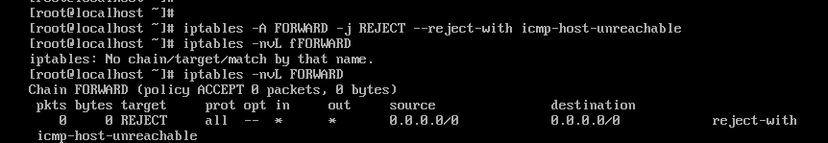
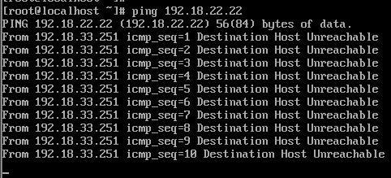
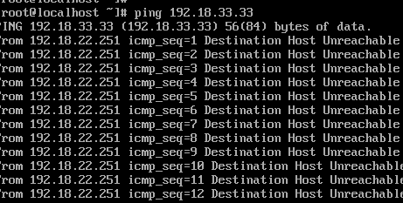
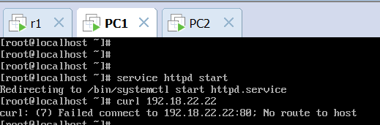
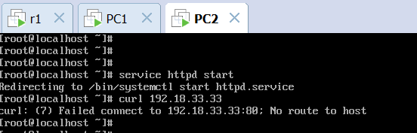
Part 1
FORWARD 链配置
首先将FORWARD链的尾部添加拒绝规则，同时向主机返回icmp-host-unreachable以便观察。
01
02
通过ping命令，以及curl命令都无法链接到目标主机，说明防火墙生效，实现了过滤。

Slide 7
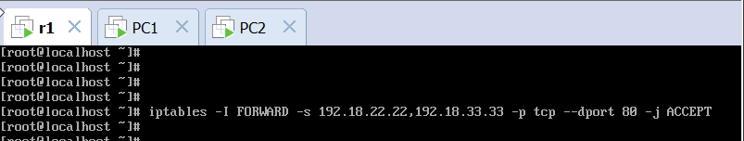
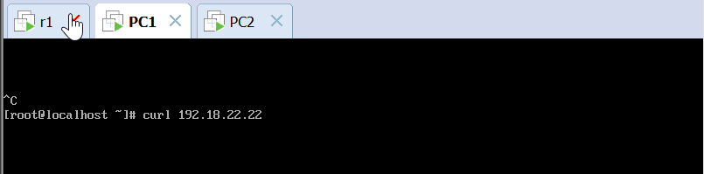
Part 1
FORWARD 链配置
03
将PC1和PC2加入“白名单”，再次尝试。
发现仍然无法互通，但是对于CURL来说，已经不在显示没有路由了。
?
不提示no route 说明FORWARD的ACCEPT动作生效。而我只是收不到回应，所以猜测是因为没有对响应报文定义规则，所以返回来的报文会匹配到链尾的REJECT。

Slide 8
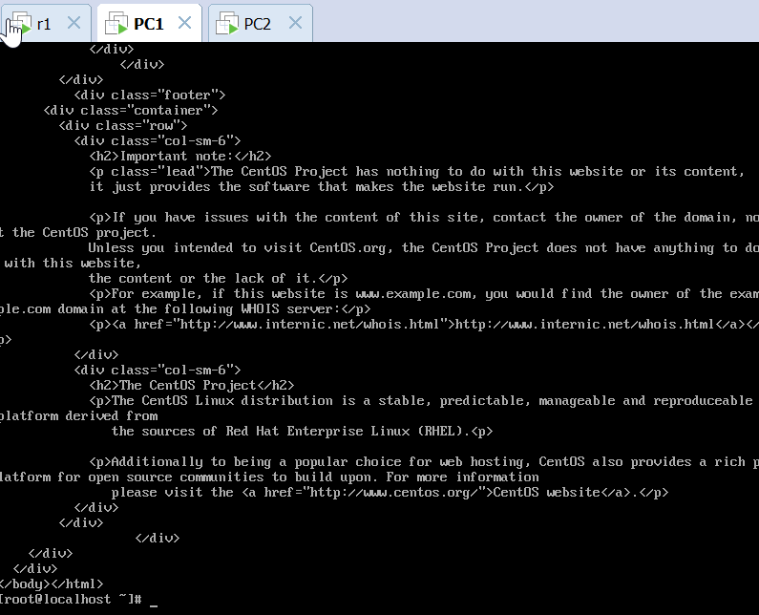
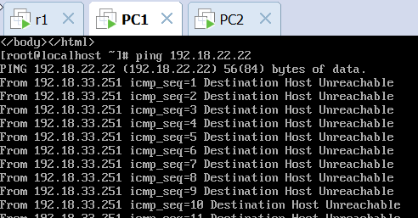
Part 1
网络防火墙
04
使 用 iptables -I FORWARD -d 192.18.22.22,192.18.33.33 -p tcp --sport 80 -j ACCEPT
允许80端口报文通过，再次观察结果，发现已经可以正常的转发了。由于只允许80端口响应报文通过，所以icmp报文仍被拦截。

Slide 9
Part 1
网络防火墙
05
通过查阅资料，了解到一般的防火墙都是允许响应绝大多数报文的进入，因为响应报文很难用来攻击。所以删除了前面关于响应报文的规则，改成允许所有响应报文进入。涉及到state扩展模块。
由于当我们访问http时，需要放行80端口以便能够与服务端进行通信；进行ssh链接时，需要打开22端口。这样很不安全，攻击者可以利用这些端口主动和我建立链接。所以使用state可以实现链接追踪功能。本次实验中可以使用ESTABLISHED状态，来确定响应报文。

Slide 10
NAT 动作
配置nat表，实现SNAT和DNAT
模拟公司工作环境

Slide 11
Part 2
SNAT & DNAT
01
SNAT Source Network Address Translation
当内部主机的报文向外发送时，报文的源IP会被修改，称为源地址转换SNAT
DNAT Destination Network Address Translation
02
外部主机发送响应报文的时候，报文的目的IP会被修改，称为目的地址转换DNAT
In a Word
03
本次实验可以看作两段，前半部分利用SNAT，后半部分使用DNAT。

Slide 12
Part 2
环境配置
Centos minimal
目的通过SNAT和DNAT动作实现
内网主机通过一个公司公网IP访问外网
外网主机通过一个公司公网IP的不同端口访问内部不同的服务器
192.18.22.22
801端口
192.18.33.33
192.18.33.251
192.18.22.251
PC2
SNAT
DNAT
192.18.22.23
PC1
R1
802端口
PC3

Slide 13
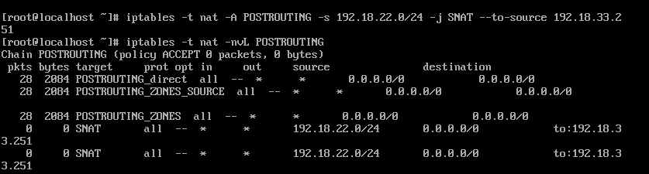
Part 2
SNAT 配置
01
设置SNAT
通过iptables -t nat -A POSTROUTING -s 192.18.22.0/24 -j SNAT --to-source 192.18.33.251.来指定R1的NAT转换地址。
02
iptables -I INPUT -p tcp --dport 80 -m state --state NEW -j LOG --log-prefix "want-in-from-22" 将80端口进入的包记入日志，同时加以标识

Slide 14
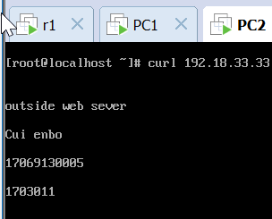
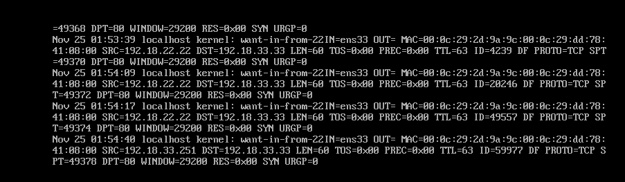
Part 2
SNAT 结果
03
通过PC2访问PC1。可以成功通过80端口访问。
查看PC1的日志，发现源地址已经转换为公司公网IP。

Slide 15
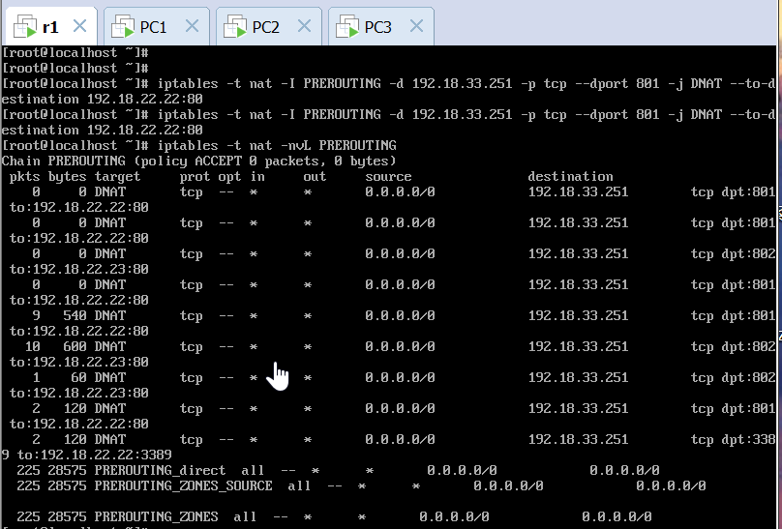
Part 2
DNAT 配置
04
通过iptables -t nat -I PREROUTING -d 192.18.33.251 -p tcp --dport 801 -j DNAT --to-destination 192.18.22.22:80 将访问公司公网IP的801端口的数据包转换成访问PC2服务器的80口。同理将802端口顶向到PC3的80端口

Slide 16
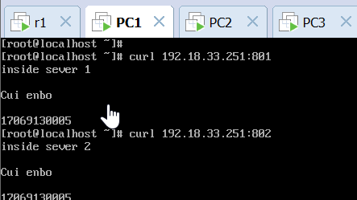
Part 2
DNAT 结果
05
在PC1上通过访问同一个IP的不同端口来访问公司内部主机的不同服务器
查阅资料发现
06
在实际中为了适应IP的动态变换，经常使用MASQUERADE动作，即iptables -t nat -I POSTROUTING -s 192.18.0.0/16 -o ens33 -j MASQUERADE ，这样无需指明NAT转换的目标地址，可以适应动态变化。

Slide 17
防御Dos攻击
通过socket编程在两台虚拟机之间建立TCP链接
通过配置防火墙限制链接数

Slide 18
Part 3
环境配置
首先通过socket编程实现TCP链接的建立
设置外部主机的防火墙，使之拒绝TCP第二次握手，多次建立链接，模拟Dos攻击
设置R1防火墙，限制每个IP最大链接数为2
192.168.157.1:803
192.168.157.2
R1
PC1

Slide 19
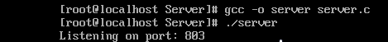
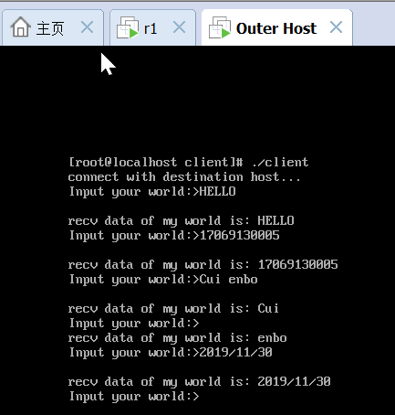
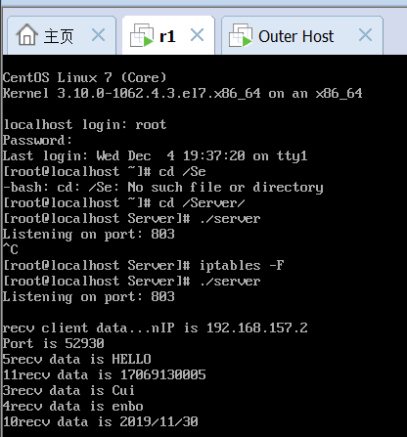
Part 3
建立TCP链接
01
先启动服务器程序，再启动客户端，通过客户端向服务器发送报文。
客户端
服务器

Slide 20
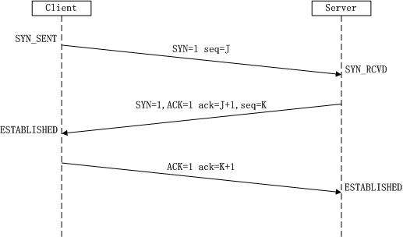
Part 3
模拟Dos攻击
02
通过iptables -t filter -I INPUT -p tcp -m tcp --tcp-flags SYN,ACK,FIN,RST,URG,PSH SYN,ACK -j REJECT。使外部主机拒绝TCP第二次握手，使得TCP链接无法完成建立，模拟Dos攻击。
第二次握手
SYN,ACK 为1

Slide 21
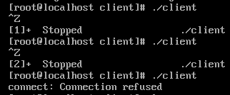
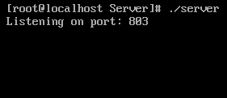
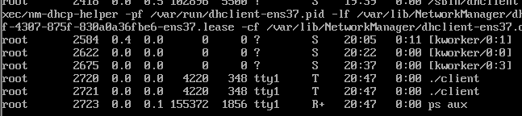
Part 3
模拟Dos攻击
03
通过iptables -I INPUT -p tcp --dport 803 -m connlimit --connlimit-above 2 -j REJECT。限制每个IP通过803端口能够建立的链接数为2。并尝试通过外部主机建立三个链接
残忍拒绝
查看进程列表确认链接数确实为2

Slide 22
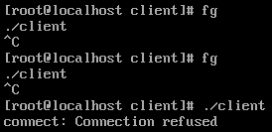
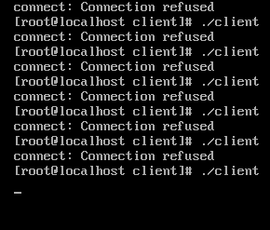
Part 3
模拟Dos攻击
04
此外我还发现，即使将这两个客户端进程杀掉，也会被拒绝。因为TCP链接在服务器端仍被保留，因此需要等待超时后自动断开链接才能发起新的链接。
等待约一分半，又能重新链接

Slide 23
谢谢大家
崔恩博

